Slide 1
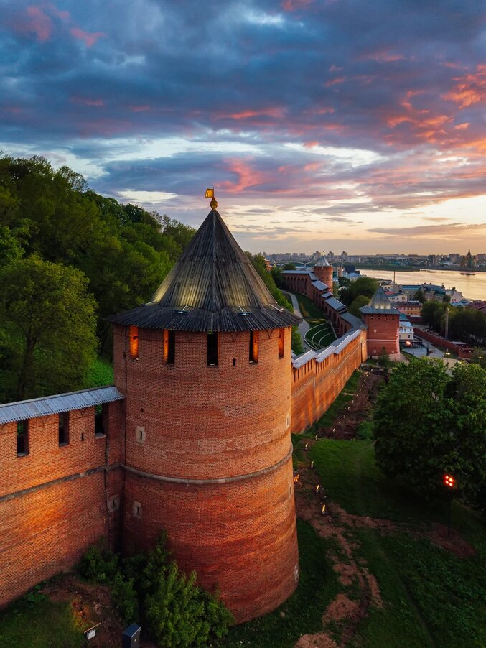
Работа кабинета забора крови (процедурный кабинет)
Министерство здравоохранения Нижегородской области
2023 г.

Slide 2
Паспорт проекта
ХАРАКТЕРИСТИКА ПРОЕКТА
ОБОСНОВАНИЕ ПРОЕКТА
Заказчик проекта: главный врач ГБУЗ НО «НОКВД» Евстафьев В.И.
Периметр проекта: ГБУЗ НО «НОКВД» (г. Дзержинск, ул. Октябрьская, д. 32)
Владелец проекта: главный врач ГБУЗ НО «НОКВД» Евстафьев В.И.
Руководитель проекта: старшая м/с Никитина Н.И.
Финансирование: в рамках текущего финансирования
Проблемы | Риски | Цели
Длительное время ожидания процедуры. Длительное время проведения процедуры. Неравномерная загрузка процедурного кабинета. | Отсутствие оснащения процедурного кабинета. Отсутствие организации предварительной записи. | Сокращение сроков ожидания. Повышение удовлетворенности пациентов. Оптимизация рабочего пространства. Сокращение всех видов потерь.
ЦЕЛЕВЫЕ ПОКАЗАТЕЛИ
ПЛАН КОНТРОЛЬНЫХ СОБЫТИЙ
ЦЕЛИ | ТЕКУЩИЙ ПОКАЗАТЕЛЬ | ЦЕЛЕВОЙ ПОКАЗАТЕЛЬ | ИДЕАЛЬНЫЙ ПОКАЗАТЕЛЬ
Сократить ВПП | 20 мин. | 10 мин. | 10 мин.
Сократить время ожидания | 10 мин. | 1 мин. | 1 мин.
Снизить кол-во пациентов в очереди | 5 чел. | 0 чел. | 0 чел.
Старт: | 08.07.2023
Диагностика и планирование: | 08.07.2023-31.07.2023
Внедрение: | 31.07.2023-28.09.2023
Завершение: | 28.09.2023-28.11.2023
Анализ и доработка: | 28.11.2023-09.12.2023

Slide 3
Команда проекта
Заказчик проекта
Руководитель
рабочей группы проекта
Евстафьев В.И.
Никитина Н.И.
Главный врач
Старшая медицинская сестра
Рабочая группа
Иванова М.Г.
Семенова Ю.Е.
Жаткина Е.В.
Крылов А.С.
Манжосов П.А.
Заведующий КДО
Заведующий филиалом
Экономист
Программист
Программист

Slide 4
Карта текущего состояния процесса
2
3
Ожидание вызова
Предъявление направления
Переход к столу забора крови
Выход из кабинета
600-900с
3с
360с
3с
Вход в процедурный кабинет
Сократить количество дублирующих журналов.
Распределить потоки.
Выровнить загрузку процедурного кабинета путем внедрения предварительной записи через ЕЦП.
Вызов пациента световым сигналом
1
Переход к столу для обработки рук
Обработка рук, надевание перчаток
Забор крови (осмотр места венепункции, дезинфекция, введение иглы, забор крови, снятие жгута, повторная дезинфекция места венепункции)
Регистрация в журналах + ЕЦП
Подготовка вакутейнеров
1с
600-700с
3с
60с
125с
112с
Время протекания процесса (ВПП)
ВПП (min) – 1060(18) ВПП (max) – 1160(19-20)
Переход к столу
Обработка рук
Обработка поверхности процедурного стола
Переход к зоне дезинфекции (помещение игл,
Помещение в штатив вакутейнеров
перчток в контейнере
игл, перчаток в контейнер
123с
48с
15с
3с

Slide 5
Карта целевого состояния процесса
2
3
Переход к столу забора крови
Ожидание вызова
Предъявление направления
Выход из кабинета
10с
3с
360с
3с
Вход в процедурный кабинет
Сокращено количество дублирующих журналов.
Распределены потоки.
Выровнена загрузку процедурного кабинета путем внедрения предварительной записи через ЕЦП.
Вызов пациента световым сигналом
1
Забор крови (осмотр места венепункции, дезинфекция, введение иглы, забор крови, снятие жгута, повторная дезинфекция места венепункции)
Регистрация в журналах + ЕЦП
Переход к столу для обработки рук
Подготовка вакутейнеров
Обработка рук, надевание перчаток
1с
10с
3с
60с
125с
112с
Время протекания процесса (ВПП)
ВПП (min) - 9.00
ВПП (max) - 9.20
Переход к столу
Обработка рук
Обработка поверхности процедурного стола
Переход к зоне дезинфекции (помещение игл,
Помещение в штатив вакутейнеров
перчток в контейнере
игл, перчаток в контейнер
123с
48с
15с
3с

Slide 6
Календарный план
№ | Мероприятие | Ответственный | Срок | Результат
1 | Подготовка пакета документов по реализации проекта по улучшению. | Никитина Н.И. | 08.07.23 | Утвержден Приказ проекта. Утвержден Паспорт проекта Утверждены остальные документы.
2 | Организация новых рабочих условий для работы сотрудников процедурного кабинета | Семенова Ю.Е. Жаткина Е.В. | 31.07.23 | Проведена сеть СКС. Закуплено и установлено новое оборудование.
3 | Обучение работе в ЕГИСЗ медицинского персонала процедурного кабинета. | Семенова Ю.Е. Крылов А.С. Манжосов П.А. | 31.08.23 | Выравнивание нагрузки между персоналом.
4 | Разработка единого электронного журнала записи регистрации анализов. | Крылов А.С. Манжосов П.А. | 31.09.23 | Снижение времени на внесение результатов анализов в амбулаторную карту пациента.
5 | Введение единой корпоративной одежды. | Никитина Н.И. Жаткина Е.В. | 31.10.23 | Повышение удовлетворенности пациентов качеством оказания медицинской помощи.
6 | Завершение реализации проекта. | Вдовин. А.В. | 09.12.23 | Достигнуты поставленные цели и задачи. Разработка СОК.

Slide 7
Конечные результаты
ЦЕЛЕВЫЕ ПОКАЗАТЕЛИ | БЫЛО | СТАЛО
Сокращение времени протекания процесса забора крови | 20 мин. | 10 мин.
Снижение времени ожидания пациентами медицинских процедур | 10 мин. | 1 мин
Уменьшение количества пациентов в очереди | 5 чел. | 0 чел.

